Slide 1
Aprendizado de máquina 1: aprendizado supervisionado
Unidade 2 – Aprendizagem estatística

Slide 2
Conteúdo programático
Unidade 1 – Conceitos sobre Aprendizado de Máquina
Unidade 2 – Aprendizagem Estatística
Unidade 3 – Aprendizagem Simbólica
Unidade 4 – Aprendizagem Baseada em Instâncias
Unidade 5 – Aplicações de Aprendizado de Máquina

Slide 3
Conteúdo programático
Unidade 1 – Conceitos sobre Aprendizado de Máquina
Unidade 2 – Aprendizagem Estatística
Regressão linear simples e múltipla
Regressão polinomial
Regressão Lasso e Ridge
Regressão logística
Unidade 3 – Aprendizagem Simbólica
Unidade 4 – Aprendizagem Baseada em Instâncias
Unidade 5 – Aplicações de Aprendizado de Máquina

Slide 4
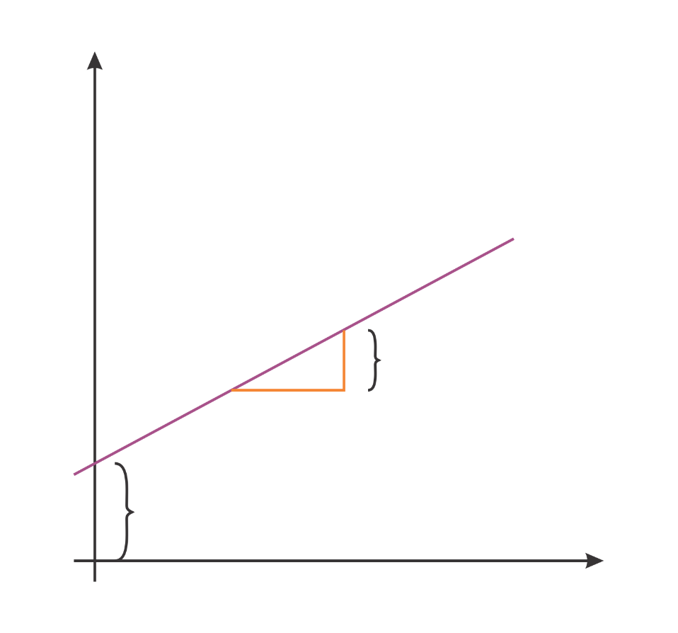



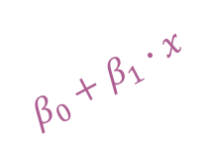


Regressão linear
Equação da reta é definida como:
$Y_{i}= β_{0}+β_{1}∙x_{i}$ para $i=1,2,3,…,n$
Onde:
$Y_{i}$ é a variável dependente
$x_{i}$ é a variável independente
$β_{1}$ é o coeficiente angular
$β_{0}$ é o intercepto
$$y$$
$$β_{0}+β_{1}∙x$$
$$β_{1}$$
Parâmetros a serem estimados
$$β_{0}$$
$$x$$

Slide 5
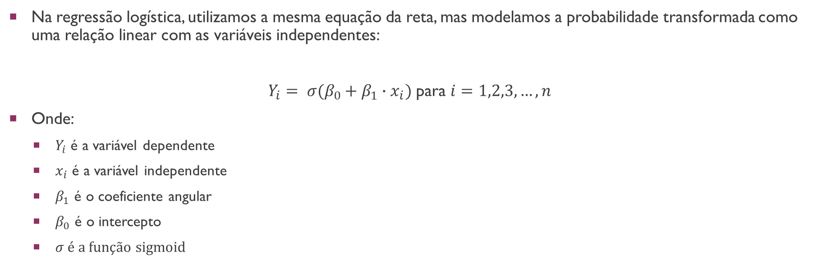

Regressão logística
Na regressão logística, utilizamos a mesma equação da reta, mas modelamos a probabilidade transformada como uma relação linear com as variáveis independentes:
$Y_{i}= {σ(β}_{0}+β_{1}∙x_{i})$ para $i=1,2,3,…,n$
Onde:
$Y_{i}$ é a variável dependente
$x_{i}$ é a variável independente
$β_{1}$ é o coeficiente angular
$β_{0}$ é o intercepto
$σ$ é a função sigmoid
Sim
3
Parâmetros a serem estimados
Não
$$x_{i}$$

Slide 6
Regressão logística
Na regressão logística, utilizamos a mesma equação da reta, mas modelamos a probabilidade transformada como uma relação linear com as variáveis independentes:
$Y_{i}= {σ(β}_{0}+β_{1}∙x_{i})$ para $i=1,2,3,…,n$
Onde:
$Y_{i}$ é a variável dependente
$x_{i}$ é a variável independente
$β_{1}$ é o coeficiente angular
$β_{0}$ é o intercepto
$σ$ é a função sigmoid
1
3
Parâmetros a serem estimados
0
$$x_{i}$$

Slide 7

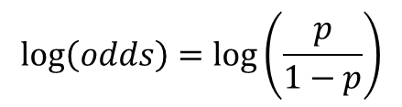
Regressão logística
Na regressão logística, queremos aprender a curva que melhor separa as classes
Para encontrar essa curva, transformamos a probabilidade no log da razão de chance
+Inf
1
$$\log\left(odds\right)=log\left(\frac{p}{1−p}\right)$$
3
3
2
1
0
-1
0
-2
-3
$$x_{i}$$
-Inf

Slide 8
Regressão logística
Não podemos utilizar escolher a melhor linha minimizando os resíduos porque eles serão iguais à +Inf ou –Inf
Dessa forma, não podemos utilizar o método dos mínimos quadrados para resolver o problema
Mas podemos utilizar a máxima verossimilhança
+Inf
1
$$\log\left(odds\right)=log\left(\frac{p}{1−p}\right)$$
3
3
2
1
0
-1
0
-2
-3
$$x_{i}$$
-Inf

Slide 9
Regressão logística
Não podemos utilizar escolher a melhor linha minimizando os resíduos porque eles serão iguais à +Inf ou –Inf
Dessa forma, não podemos utilizar o método dos mínimos quadrados para resolver o problema
Mas podemos utilizar a máxima verossimilhança
+Inf
1
$$\log\left(odds\right)=log\left(\frac{p}{1−p}\right)$$
3
3
2
1
0
-1
0
-2
-3
$$x_{i}$$
-Inf

Slide 10

Regressão logística
Não podemos utilizar escolher a melhor linha minimizando os resíduos porque eles serão iguais à +Inf ou –Inf
Dessa forma, não podemos utilizar o método dos mínimos quadrados para resolver o problema
Mas podemos utilizar a máxima verossimilhança
+Inf
1
3
3
$$p=\frac{e^{log⁡(odds)}}{1+e^{log⁡(odds)}}$$
2
1
0
-1
0
-2
-3
$$x_{i}$$
-Inf

Slide 11


Regressão logística
A verossimilhança dado a nossa curva é calculada como $=0,25×0,85×0,91×0,92×(1−0,10)×(1−0,15)×(1−0,20)×(1−0,45)×(1−0,90)$
Na prática, é utilizado o log da verossimilhança, e ao invés de multiplicar, é feita a soma $=\log\left(0,25\right)+\log\left(0,85\right)+\log\left(0,91\right)+\log\left(0,92\right)+\log\left(1−0,10\right)+\log\left(1−0,15\right)+\log\left(1−0,20\right)+\log\left(1−0,45\right)+\log\left(1−0,90\right)=−5,11$
1
3
0
$$x_{i}$$

Slide 12

Regressão logística
Isso significa que o log da verossimilhança da nossa linha é $−5,11$
Na literatura e nas bibliotecas de aprendizado de máquina é mais comum minimizar o log da verossimilhança negativa ao invés de maximizar o log da verossimilhança
Essa é a função de custo utilizada para minimizar o erro da regressão logística

Slide 13








Regressão logística – Multi classe
Para problemas com mais de duas classes, existem duas abordagens:
Regressão softmax
Classificação OvR
Na classificação OvR é criado um classificador para cada classe, onde os exemplos positivos são os exemplos da classe e os exemplos negativos são o restante dos exemplos
Para fazer uma predição, são usados todos os classificadores e escolhido como resultado a classe representada pelo classificador com a maior probabilidade
$$x_{2}$$
$$x_{2}$$
$$x_{2}$$
$$x_{2}$$
$$x_{1}$$
$$x_{1}$$
$$x_{1}$$
$$x_{1}$$

Slide 14
Regressão logística – Multi Label
Para problemas com mais de uma predição, existem várias abordagens, a mais simples é criar um classificador para cada classe
Diferente do OvR para problemas multi classe, para fazer a predição, são usados todos os classificadores e escolhidos como resultados as classes representadas pelos classificadores cuja probabilidade for maior que um threshold definido
$$x_{2}$$
$$x_{2}$$
$$x_{2}$$
$$x_{2}$$
$$x_{1}$$
$$x_{1}$$
$$x_{1}$$
$$x_{1}$$

Slide 15
Regressão logística – avaliação
Para avaliar a performance da regressão logística e de outros modelos de classificação, temos várias possível medidas, as mais comuns são:
Acurácia
Erro de classificação
Precisão
Cobertura
Medida F

Slide 16
Regressão logística – avaliação
Uma forma de extrair essas medidas é através de uma matriz de confusão
Dado um problema de duas classes (positiva P e negativa N), a matriz de confusão é definida por:
Onde:
VP (Verdadeiro Positivo) é o número de exemplos positivos classificados como positivos
VN (Verdadeiro Negativo) é o número de exemplos negativos classificados como negativos
FP (Falso Positivo) é o número de exemplos negativos classificados como positivos
FN (Falso Negativo) é o número de exemplos positivos classificados como negativos
Classe | Predita P | Predita N
Observada P | VP | FN
Observada N | FP | VN

Slide 17
Regressão logística – avaliação
Exemplo da avaliação de um modelo de classificação binária com 200 exemplos:
Do total de 200 exemplos:
90 exemplos da classe positiva foram classificados como positivos (correto)
10 exemplos da classe positiva foram classificados como negativos (incorreto)
80 exemplos da classe negativa foram classificados como negativos (correto)
20 exemplos da classe negativa foram classificados como positivos (incorreto)
Classe | Predita P | Predita N
Observada P | VP = 90 | FN = 10
Observada N | FP = 20 | VN = 80

Slide 18

Regressão logística – avaliação
Baseado nessa matriz de confusão, podemos calcular as medidas
A acurácia consiste na proporção de exemplos classificados corretamente
$$accuracy=\frac{VP+VN}{VP+FN+FP+VN}$$
$$accuracy=\frac{90+80}{200}=0.85$$
Classe | Predita P | Predita N
Observada P | VP = 90 | FN = 10
Observada N | FP = 20 | VN = 80

Slide 19

Regressão logística – avaliação
Baseado nessa matriz de confusão, podemos calcular as medidas
O erro de classificação consiste na proporção de exemplos classificados incorretamente
$$error=\frac{FP+FN}{VP+FN+FP+VN}$$
$$error=\frac{20+10}{200}=0.15$$
Classe | Predita P | Predita N
Observada P | VP = 90 | FN = 10
Observada N | FP = 20 | VN = 80

Slide 20

Regressão logística – avaliação
Baseado nessa matriz de confusão, podemos calcular as medidas
A precisão consiste na proporção de exemplos classificados corretamente dentre os exemplos classificados como positivos
$$precision=\frac{VP}{VP+FP}$$
$$precision=\frac{90}{110}=0.82$$
Classe | Predita P | Predita N
Observada P | VP = 90 | FN = 10
Observada N | FP = 20 | VN = 80

Slide 21

Regressão logística – avaliação
Baseado nessa matriz de confusão, podemos calcular as medidas
A cobertura consiste na proporção de exemplos classificados corretamente dentre os exemplos da classe positiva
$$recall=\frac{VP}{VP+FN}$$
$$recall=\frac{90}{100}=0.90$$
Classe | Predita P | Predita N
Observada P | VP = 90 | FN = 10
Observada N | FP = 20 | VN = 80

Slide 22
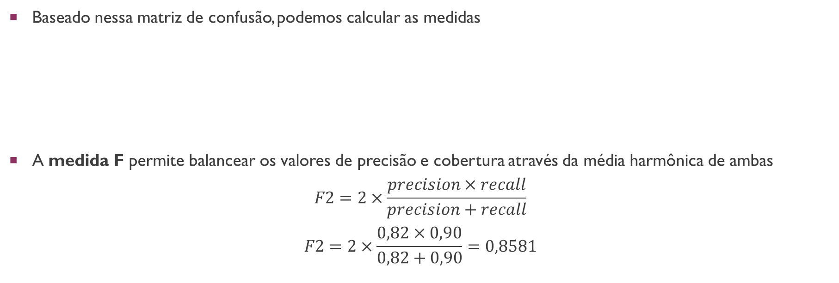
Regressão logística – avaliação
Baseado nessa matriz de confusão, podemos calcular as medidas
A medida F permite balancear os valores de precisão e cobertura através da média harmônica de ambas
$$F2=2×\frac{precision×recall}{precision+recall}$$
$$F2=2×\frac{0,82×0,90}{0,82+0,90}=0,8581$$
Classe | Predita P | Predita N
Observada P | VP = 90 | FN = 10
Observada N | FP = 20 | VN = 80

Slide 23
Regressão logística – avaliação
Para problemas envolvendo mais de duas classes as métricas de precisão, cobertura e medida F podem ser sumarizadas de duas formas
Micro, onde as métricas são calculadas de forma global, contando o número de VP, FN e FP
Macro, onde é tirada a média aritmética das medidas por classe
Ponderada, onde é tirada a média ponderada das medidas por classe

